Slide 1
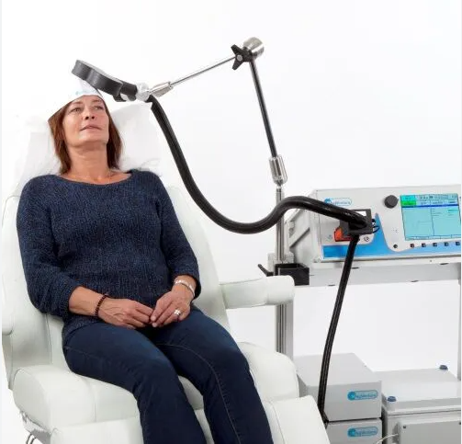
rTMS
”magnetstimulering”

Slide 2
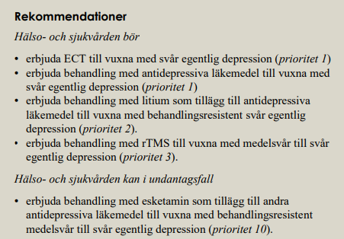
Medelsvår-svår depression
Behandlingsresistent depression
Prövat två läkemedel i adekvat dos

Slide 3
Evidens talar för att rTMS kan vara ett gott alternativ till att pröva ytterligare ett läkemedel
Ersätter ej ECT(elbehandling) för personer med svår depression(särskilt äldre)
Få biverkningar och komplikationer
Få kontraindikationer
Varför ej förstahandsbehandling istället för läkemedel?
Något sämre evidens, resursfråga, avbrott i patientens vardagsrutiner

Slide 4
Praktiskt
rTMS ordineras av behandlande läkare i primärvården
Möjlighet till konsultation finns (gärna messenger eller telefon)
Checklista för absoluta och relativa kontraindikationer
Behandlingen ges på psykiatrin varje vardag i 2-3 veckor
Ca 1 timma(själva behandlingsprotokollet 2-3 minuter)
Behandling utvärderas före och efter med skattningskalor

Slide 5
Syfte med pilot
Få en uppskattning av hur stort behov det finns inom primärvården
Identifiera utmaningar som behöver lösas innan behandling öppnas upp till samtliga vårdcentraler
Ta fram gemensamma riktlinjer där både psykiatri och primärvård är delaktiga
Särskild utmaning: ”rätt patienter”

Slide 6
1-2 vårdcentraler för pilot
Steg 1: Föreläsning/diskussion om depression/rTMS, ca 1 timma
Steg 2: Komma överens om praktiska detaljer
Steg 3: Remittera patienter!
Steg 4: Utvärdera och formulera gemensamt dokument med riktlinjer. IT-lösningar?
Steg 5: Informationsspridning, utbildning och öppna upp till samtliga vårdcentraler.

Slide 7
Här kommer lite material kring rTMS:
Skåne har en bra sida på 1177 där det även finns en video: Magnetstimulering (rTMS) i Skåne - 1177
Länk till nationella vård- och insatsprogram: Nationella vård- och insatsprogram
Bifogar även en meta-analys som tittar på rTMS kontra placebo(”låtsas” rTMS).

